Slide 1
Blase Harnleiter

Slide 2
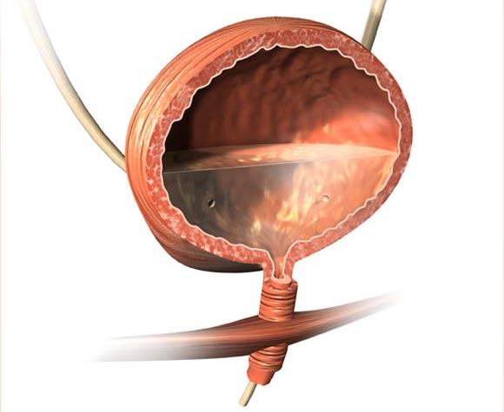
Blase

Slide 3
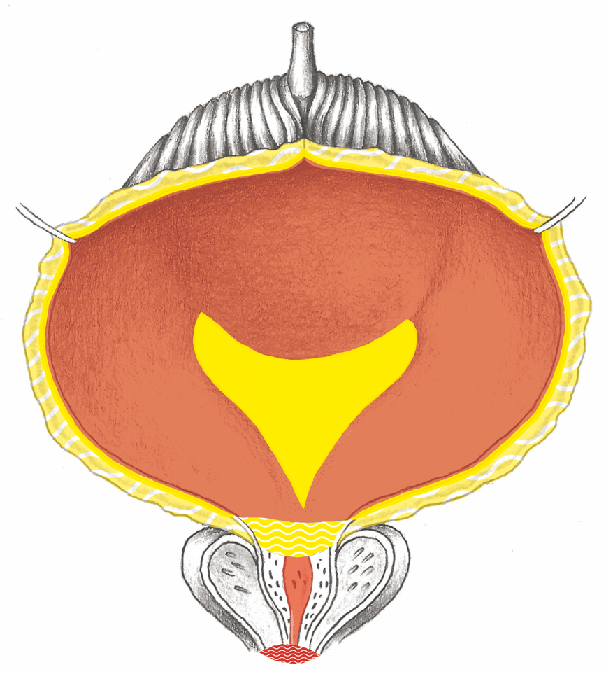
Blase

Slide 4
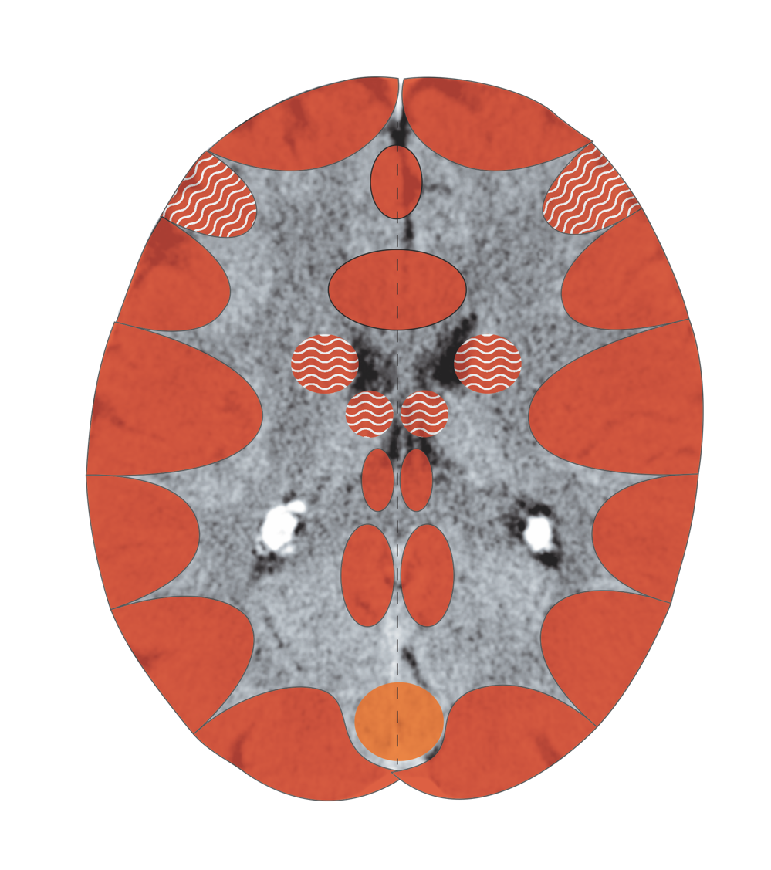
Großhirnrinde – Blasenschleimhaut
Notes:
4

Slide 5
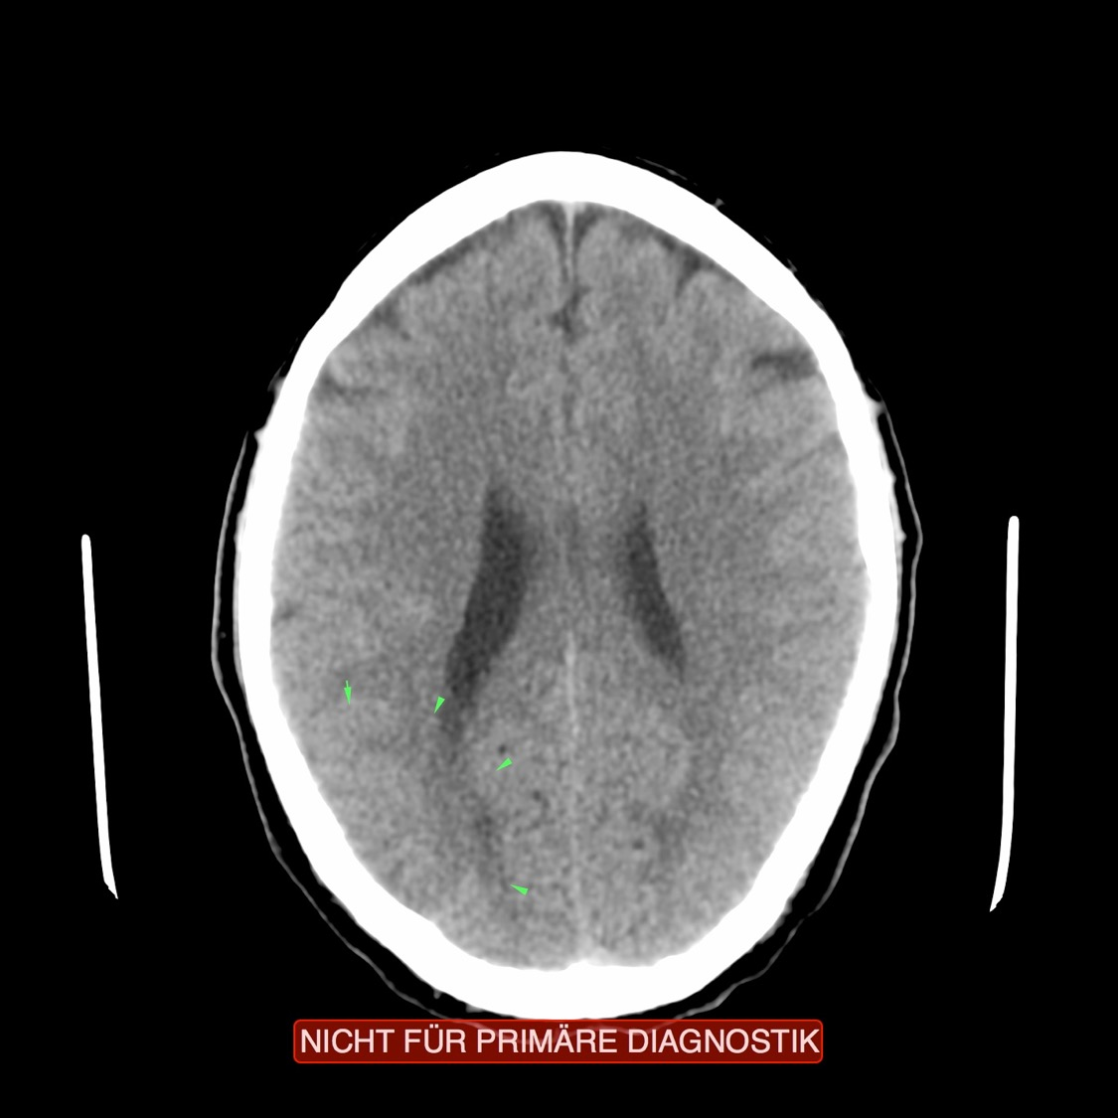
CCT: Blasenschleimhaut, aktiver Konflikt

Slide 6
Blase

Slide 7
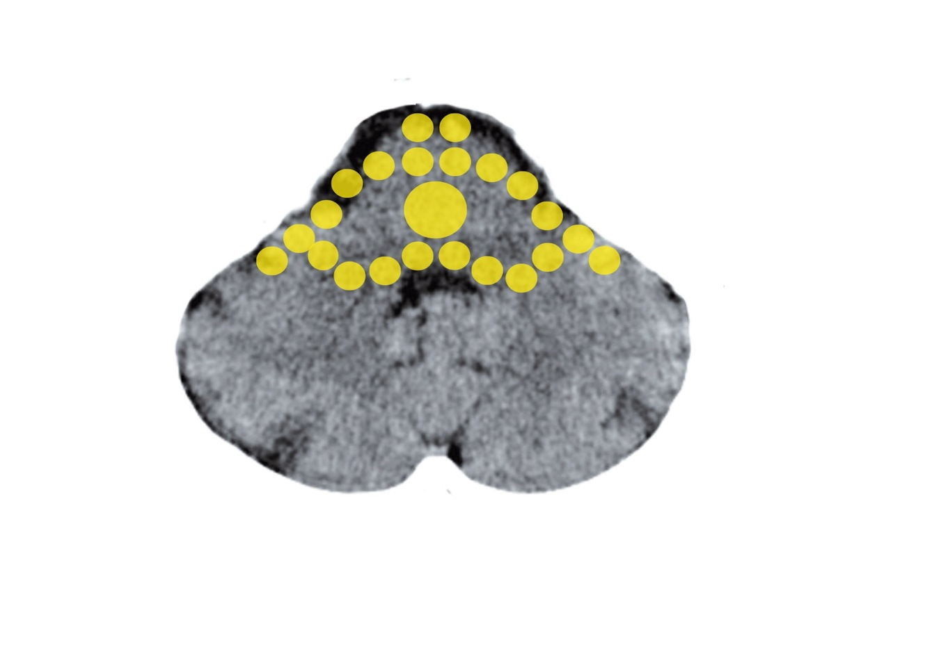
Stammhirn – Tiefliegende Blasenschleimhaut
Mittelohr und Tuba eustachii - Stammhirn

Slide 8
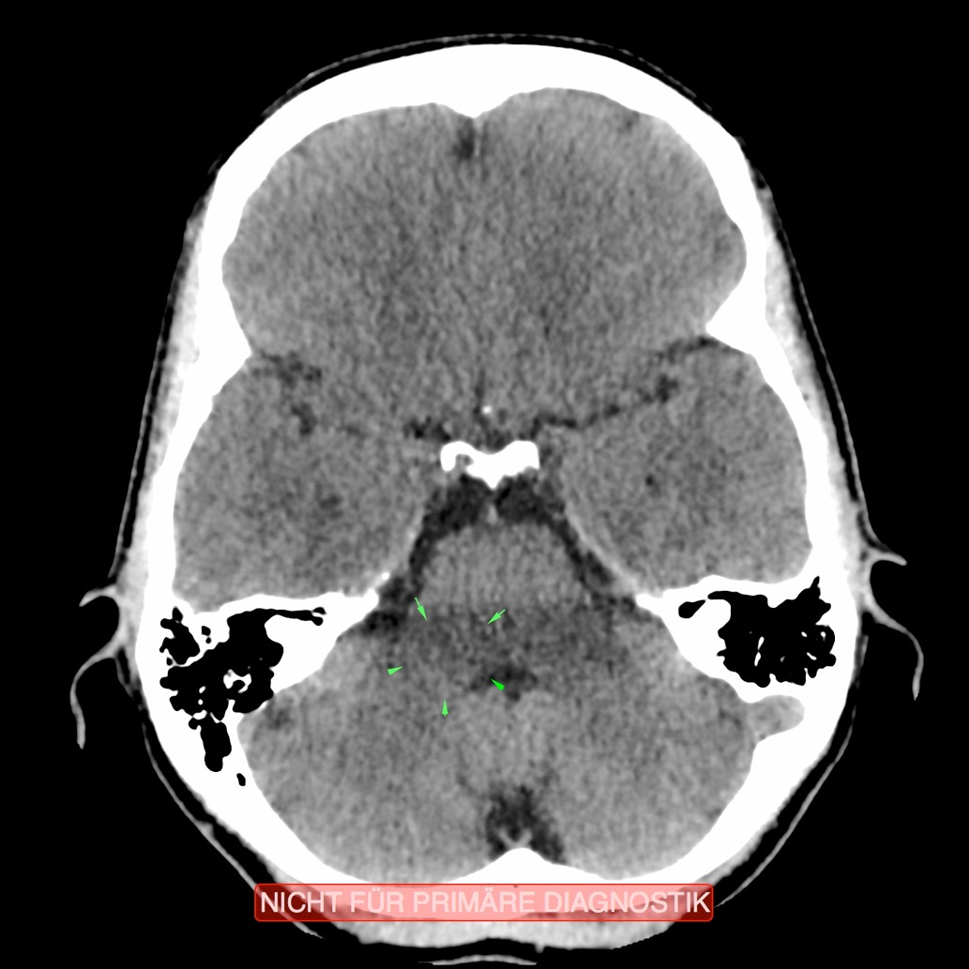
CCT: tiefliegende Blasenschleimhaut,
wiederkehrender Konflikt

Slide 10
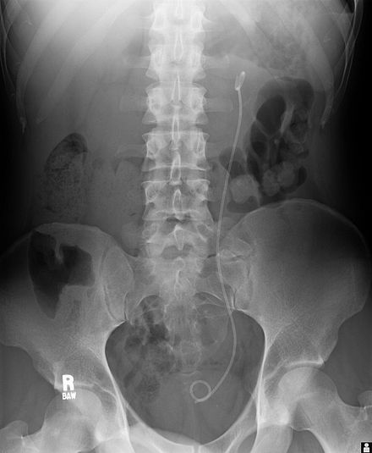
Katheder
vom
Nierenbecken
in
Blase

Slide 11
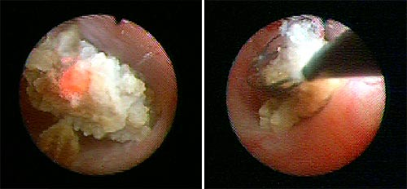
Steinzertrümmerung mit Endoskop/Laser

Slide 12
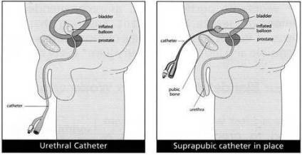
Harnröhrenkatheder/Bauchdeckenkatheder

Slide 13
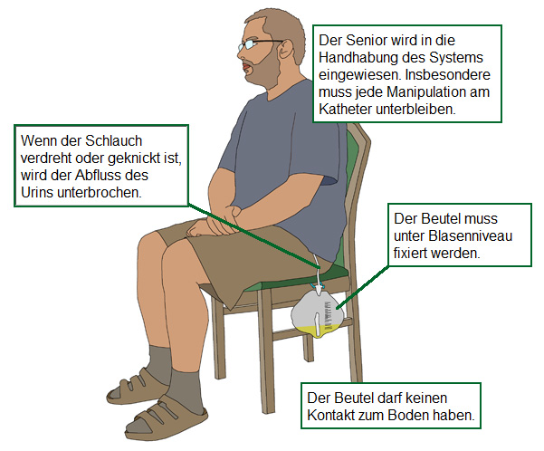

Slide 14
